Slide 1


ASP GAZD konzultációs nap
Szeged, 2021. január 19.
A prezentáció az IdomSoft Zrt. tulajdonát képezi, szerzői jog védi.

Slide 2
Bevezetés
  1. Év végi zárlati, évnyitás utáni sajátos gazdasági események és könyvelésük:
Időbeli elhatárolások kezelése, a bér passzív időbeli elhatárolása/feloldása
Követelések értékelése: értékvesztése, behajthatatlanság, elengedés elszámolása
Előzetes kötelezettségvállalások egyenlegeinek kezelése
Számlák év végi kezelése, egyenlegközlők, analitikák készítése
Állami támogatás megelőlegezése
Mérleg szerinti eredmény átvezetése
Költségvetési maradvány
  2. Jogszabályváltozással érintett főbb gazdasági események

Slide 3
Időbeli elhatárolások kezelése
  4/2013. (I.11.) Korm. rendelet:
  13. § (7)-(10) Aktív időbeli elhatárolások
  Eredményszemléletű bevételek,
  Költségek, ráfordítások
  Halasztott ráfordítások
  14. § (11)-(14) Passzív időbeli elhatárolások
  Eredményszemléletű bevételek,
  Költségek, ráfordítások,
  Halasztott eredményszemléletű bevételek
  Az aktív, passzív időbeli elhatárolások könyvelésére:
  az adott kontírozott/könyvelt állapotú bejövő/kimenő számlán, bizonylaton, a 1230/2, 1370/2, 1421/3 menüpontokban, és/vagy
  a 94 menüpontban
  van lehetőség.

Slide 4
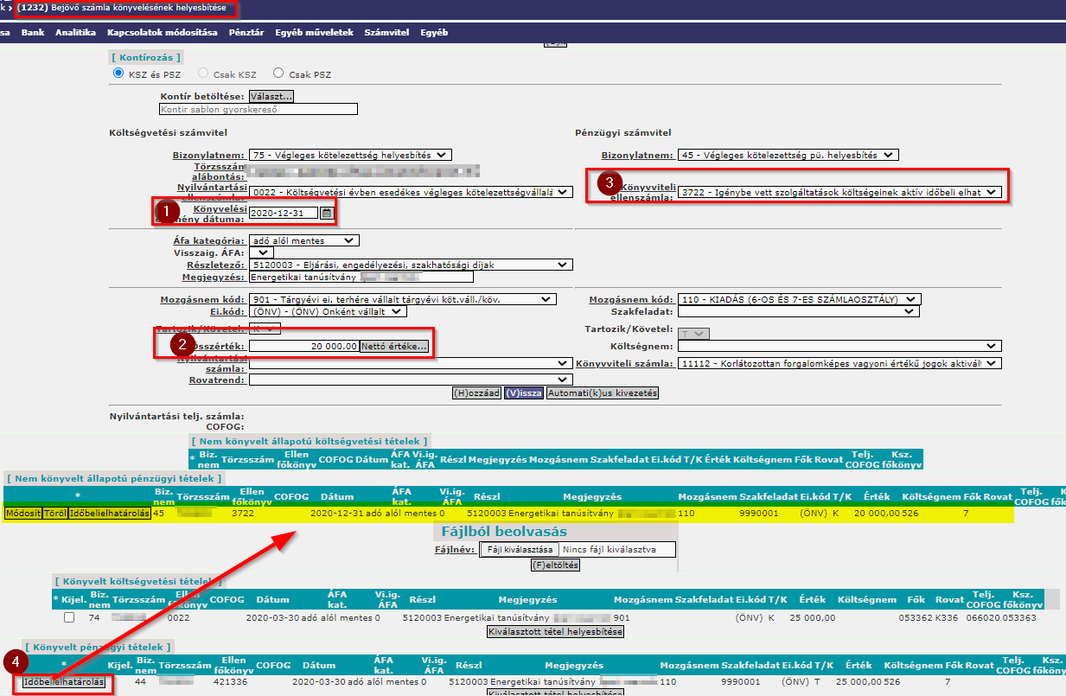
Időbeli elhatárolások kezelése
  Példa1: költségek aktív időbeli elhatárolása a 1232 mp helyesbítő felületén
  <Időbeli elhatárolás> funkciógomb segítségével

Slide 5
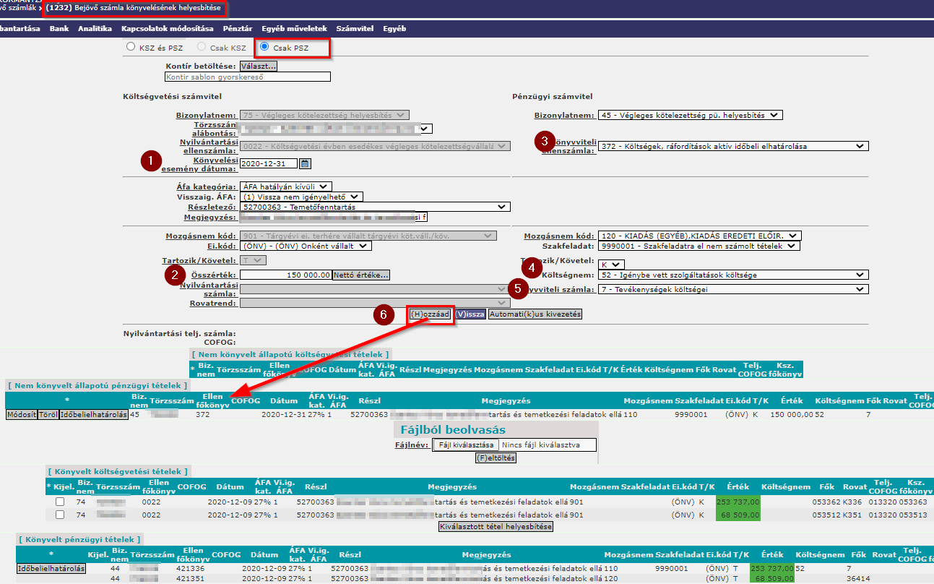
Időbeli elhatárolások kezelése
  Példa2: költségek aktív időbeli elhatárolása a 1232 mp helyesbítő felületén
  <Csak PSZ> oldali könyveléssel

Slide 6
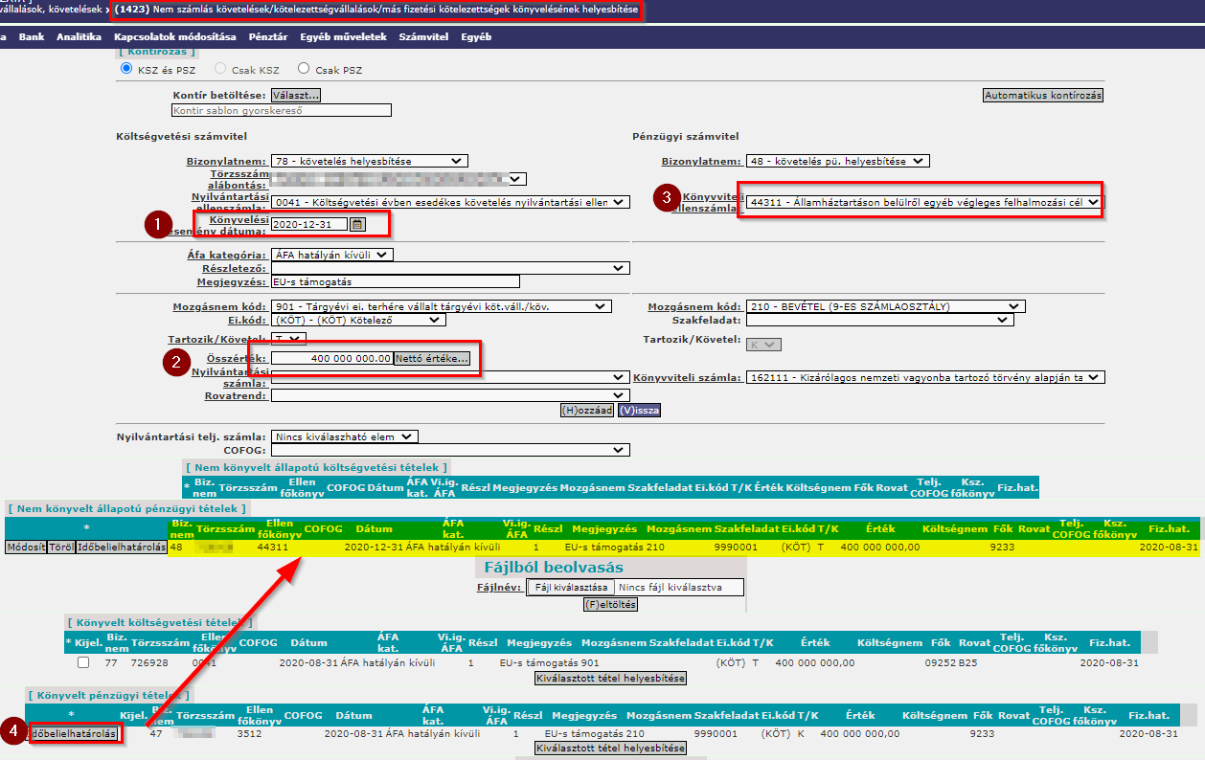
Időbeli elhatárolások kezelése
  Példa3: halasztott eredményszemléletű bevételek passzív időbeli elhatárolása a 1423 mp helyesbítő felületén
  <Időbeli elhatárolás> funkciógomb segítségével

Slide 7
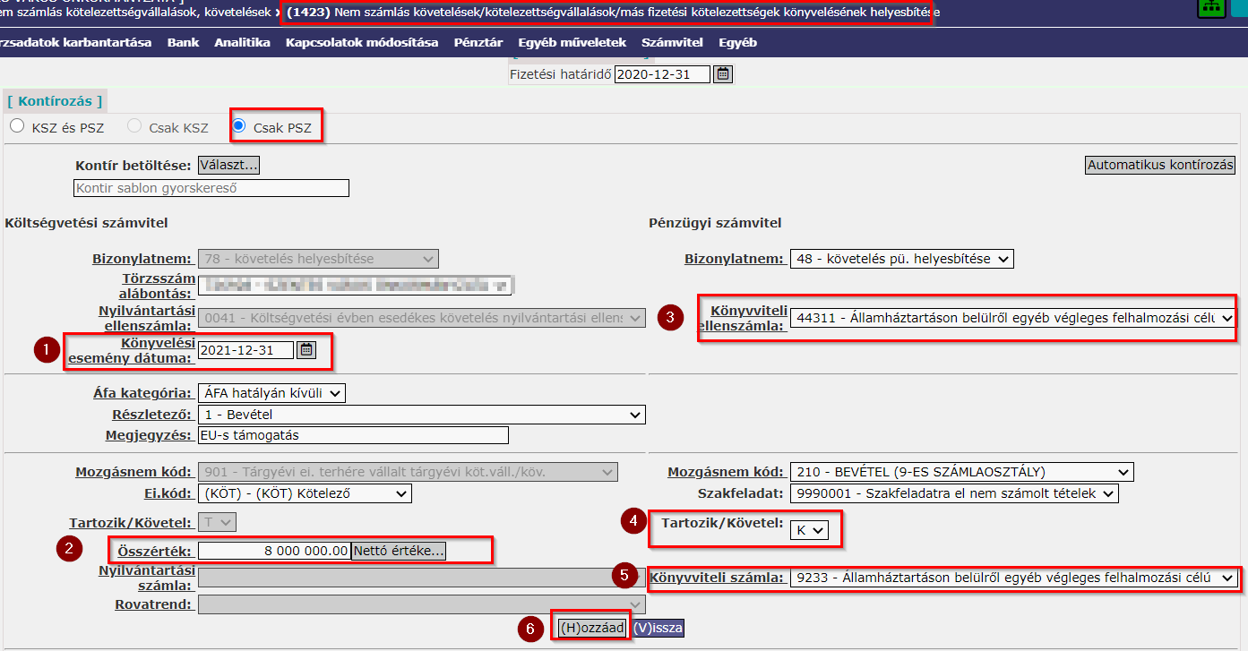
Időbeli elhatárolások kezelése
  Példa4: halasztott eredményszemléletű bevételek passzív időbeli elhatárolás feloldása a 1423 mp helyesbítő felületén
  <Csak PSZ> oldali könyveléssel

Slide 8
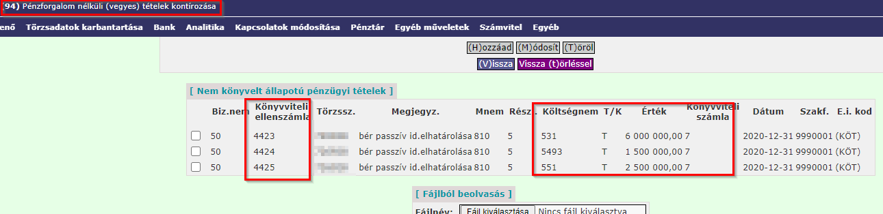
Időbeli elhatárolások kezelése
  Példa5:
  Bérköltség év végi passzív időbeli elhatárolására a 94 menüpontban van lehetőség.
  Az bérköltség passzív időbeli elhatárolásának feloldását a december havi bérköltség könyvelésekor a 1421 menüpontban javasoljuk elvégezni.

Slide 9
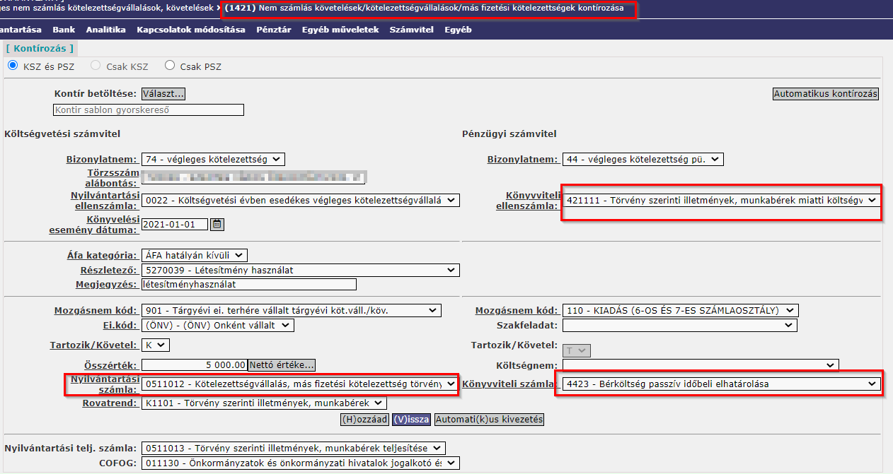
Időbeli elhatárolások kezelése
  1421 menüpont:
  A bérköltség passzív időbeli elhatárolásának feloldása

Slide 10
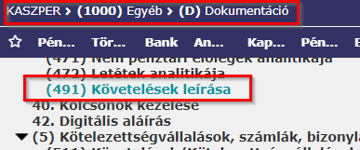
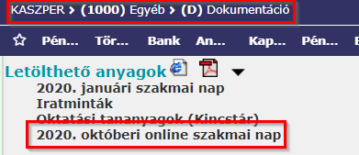
Követelések értékelése
  A 491 menüpontban:
  Értékvesztés/behajthatatlanság/elengedés visszaírás elszámolása:
  Könyvelés és rögzítés a menüpontban,
  Követelések tömegesen kezelhetők a menüpontban,
  Automatikus kontírképzés a kimenő számlára, bizonylatra,
  Elvégzett műveletről elszámolási bizonylat generálás
  Elvégzett művelet javítási lehetőség: inaktiválás/törlés.
  491 menüpontról bővebben a dokumentációk között:
  Menüpontleírás
  Videóanyag

Slide 11
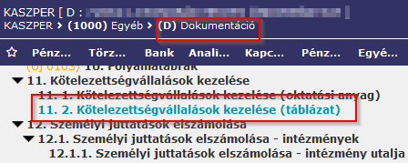
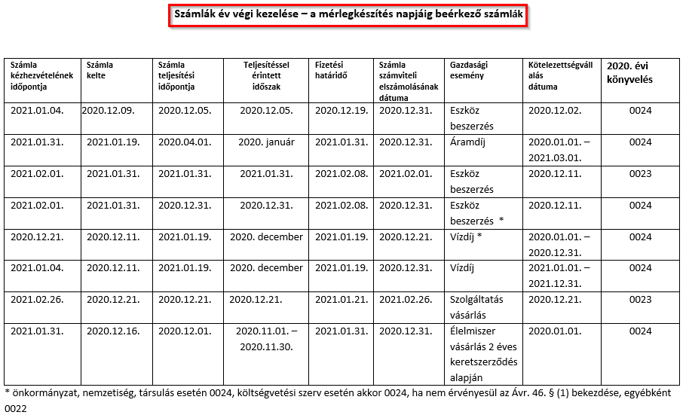
Kötelezettségvállalások, számlák, bizonylatok év végi kezelése
  Dokumentáció/Segédletek/ Kötelezettségvállalások/ 11.2 Kötelezettségvállalások kezelése (táblázat)
23352/32

Slide 12
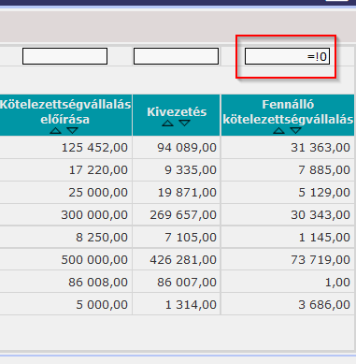
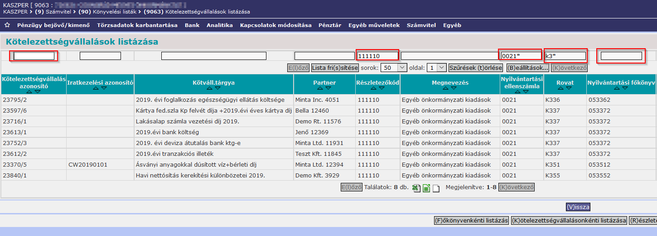
Előzetes kötelezettségvállalások egyenlegeinek kezelése
  9063 menüpont:
  az előzetes kötelezettségvállalások listázása, a kivezetetlen egyenlegek összesítése, nyomtatása, excel letöltés
  <Fennálló kötelezettségvállalás> oszlop értéke: =!0

Slide 13
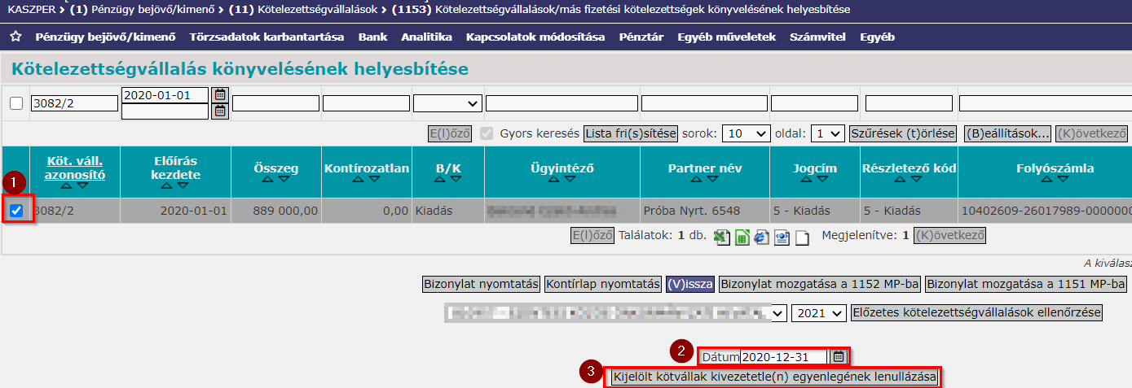
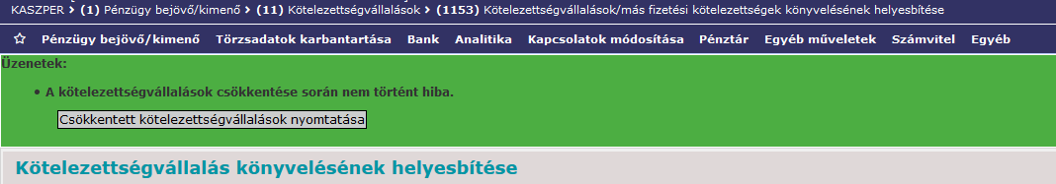
Előzetes kötelezettségvállalások egyenlegeinek kezelése
  1153 menüpont:
  az előzetes kötelezettségvállalások kivezetetlen egyenlegeinek lenullázása

Slide 14
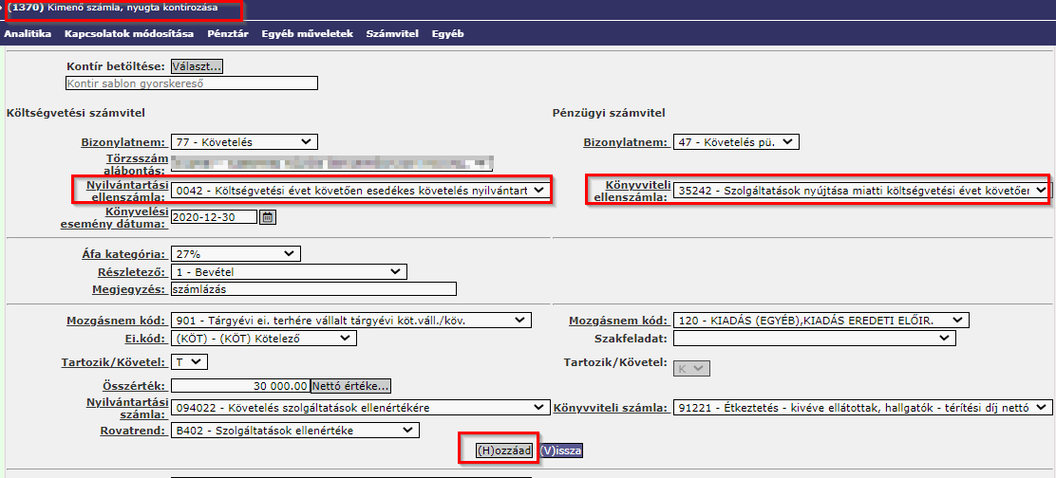
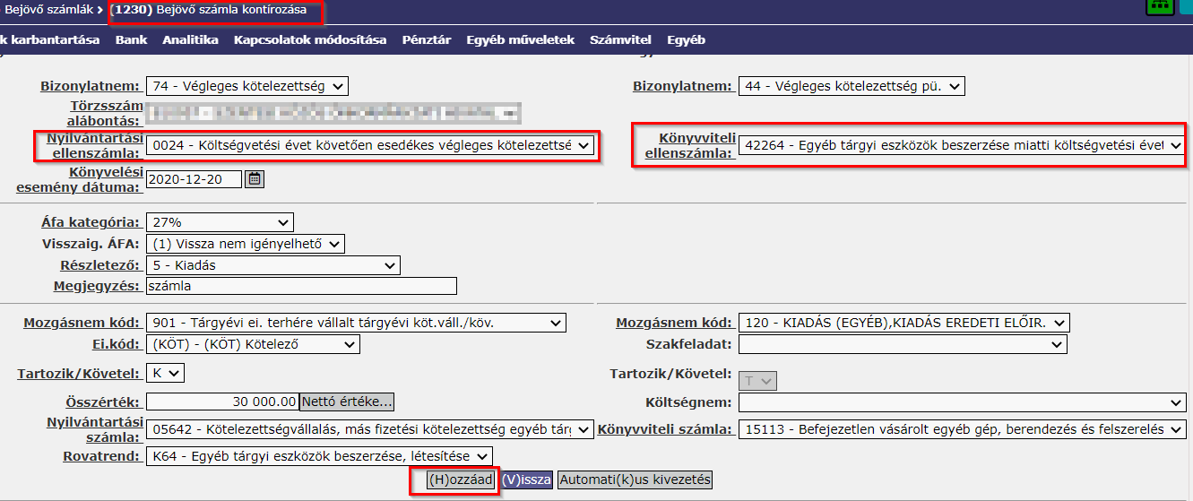
Számlák, bizonylatok év végi kezelése
  Bevételek a 1370/2, 1421/23 mp
  Költségvetési évet követően esedékes végleges követelés
  0042 és 352* ellenszámlák
  Kiadások a 1230/2, 1420/3 mp
  Költségvetési évet követően esedékes végleges kötelezettségvállalás
  0024 és 422* ellenszámlák

Slide 15
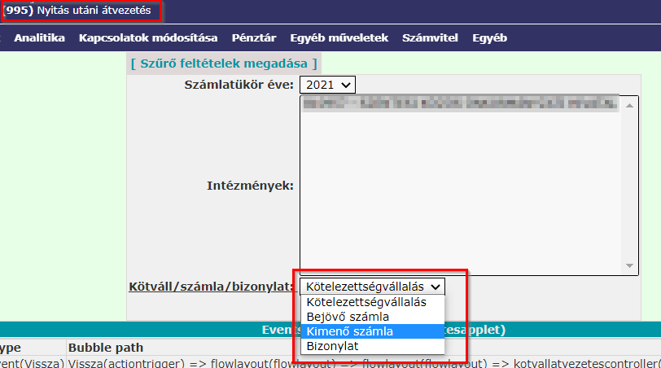
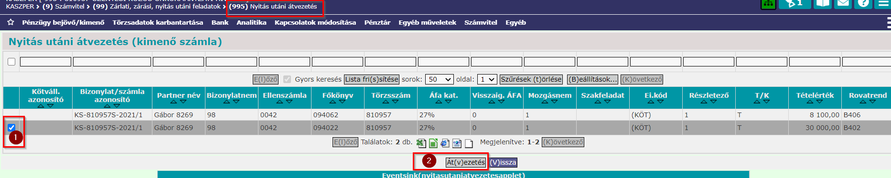
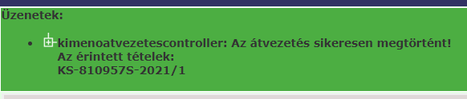
Számlák, bizonylatok év végi kezelése
  Nyitás utáni átvezetések:
  995 menüpont:
  kötelezettségvállalás,
  bejövő számla,
  kimenő számla,
  bizonylat
  A helyesbítő menüpontokban az <Átvezetés>funkciógombbal:
  1153 mp kötelezettségvállalás,
  1232 mp bejövő számla,
  1372 mp kimenő számla,
  1423 mp nem számlás bizonylat

Slide 16
Egyenlegközlők, analitikák készítése
  Menüpont
  Szűrőfeltételek
  9062 mp:
  Könyvelt adatok alapján
  Szállító, vevő analitika mérleg alátámasztáshoz
  Egyenlegközlő
  tól, -ig: könyvelési esemény dátuma, további szűrési lehetőségek a felületen
  44 mp:
  Követelés állomány listázása,
  Számlák, bizonylatok adatai alapján készül a lista, nem könyvelt adatokból!
  Egyenlegközlő.
  45 mp:
  Kötelezettség állomány listázása,
  Számlák, bizonylatok adatai alapján készül a lista, nem könyvelt adatokból!
  Egyenlegközlő.
  tól, -ig: számla/bizonylat számviteli teljesítése
  -ig: a számla/bizonylat pénzügyi teljesítése vizsgálatának legkésőbbi időpontja
  fizetési határidő és -ig dátum viszonya képezi a korosítás alapját
  határnap érkeztetés dátuma/számla kelte

Slide 17
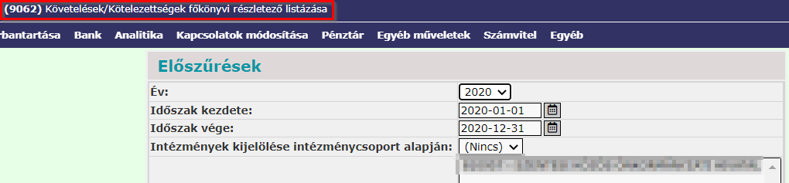
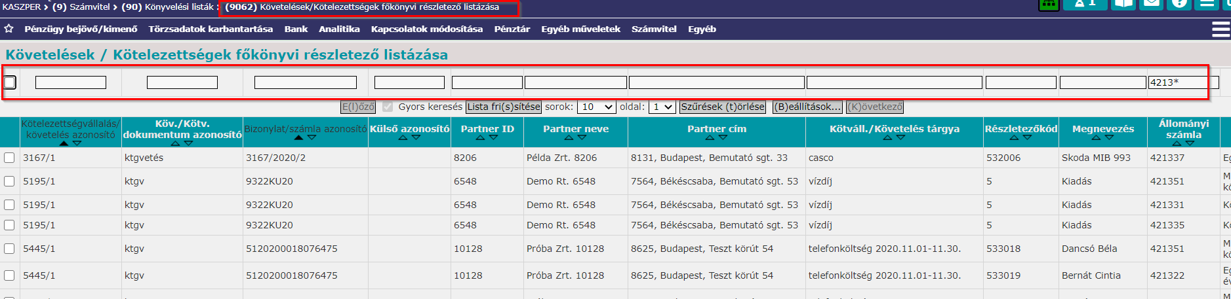
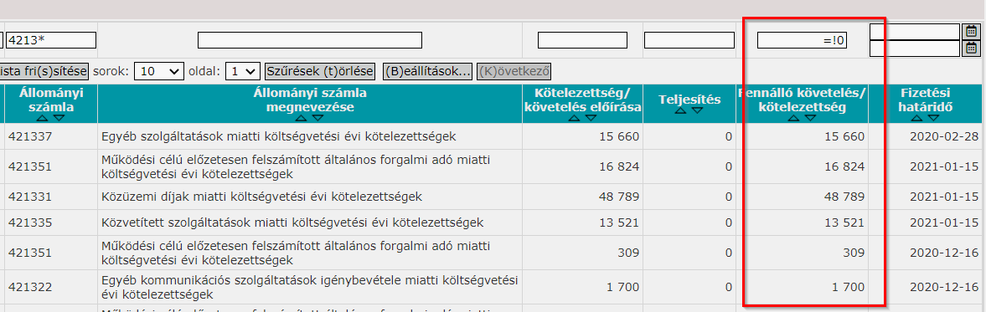
Egyenlegközlők, analitikák készítése

Slide 18
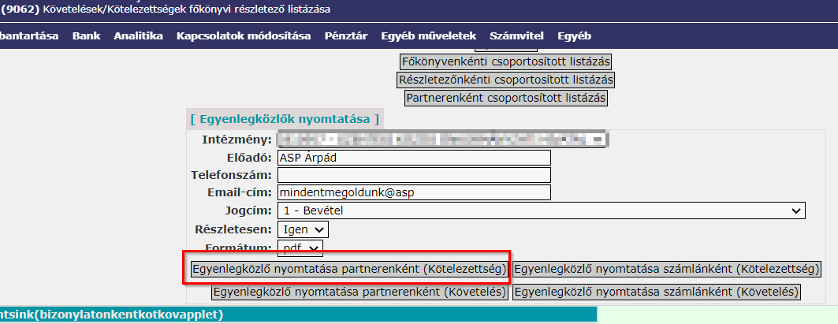
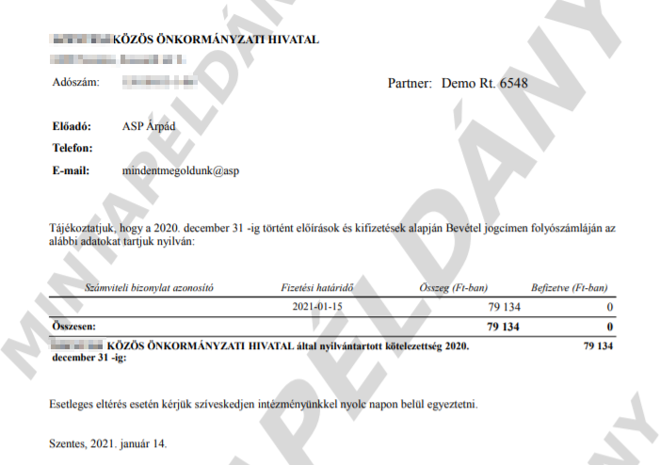
Egyenlegközlők, analitikák készítése

Slide 19
Megelőlegezés könyvelése
  2020 évi teendők
  2021 évi teendők
  Bevétel/Követelés létrehozása nyilvántartásba vétele:
  T3518B14 – K4959, T098142 – K0041
  pénzforgalmi könyvelése
  T33* – K3518B14, T098143 – K005*
  112 mp 1421 mp 91mp
  Bevétel/Követelés létrehozása nyilvántartásba vétele:
  T3511* – K9*, T0911(2)* – K0041
  pénzforgalom nélküli könyvelése
  T4959 – K3511*, T0911(3)* – K005*
  112 mp 1421 mp 91mp
  Kiadás/Köt.váll létrehozása és nyilvántartásba vétele:
  T4959 – K422913, T0024 – K059142
  112 mp 1421 mp
  Kötelezettség átvezetése a tárgyévi kötelezettségek közé:
  T422913 – K4951, T059142 – K0024
  T4951 – K421913, T0022 – T059142
  pénzforgalom nélküli könyvelése
  T421913 – K4959, T059143 – K005*
  1423 mp 91 mp

Slide 20
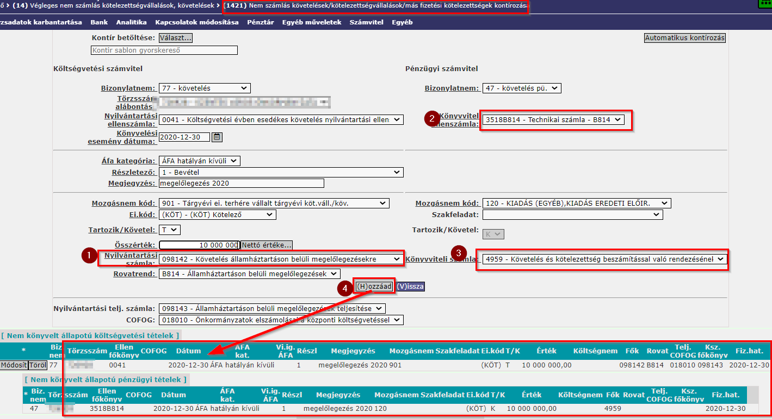
Megelőlegezés könyvelése, 2020 évi teendők
  1421 menüpont:
  Bevételi bizonylat létrehozása az állami támogatás megelőlegezése összegében,
  Kontírozás (B814) és csak igazolás.

Slide 21
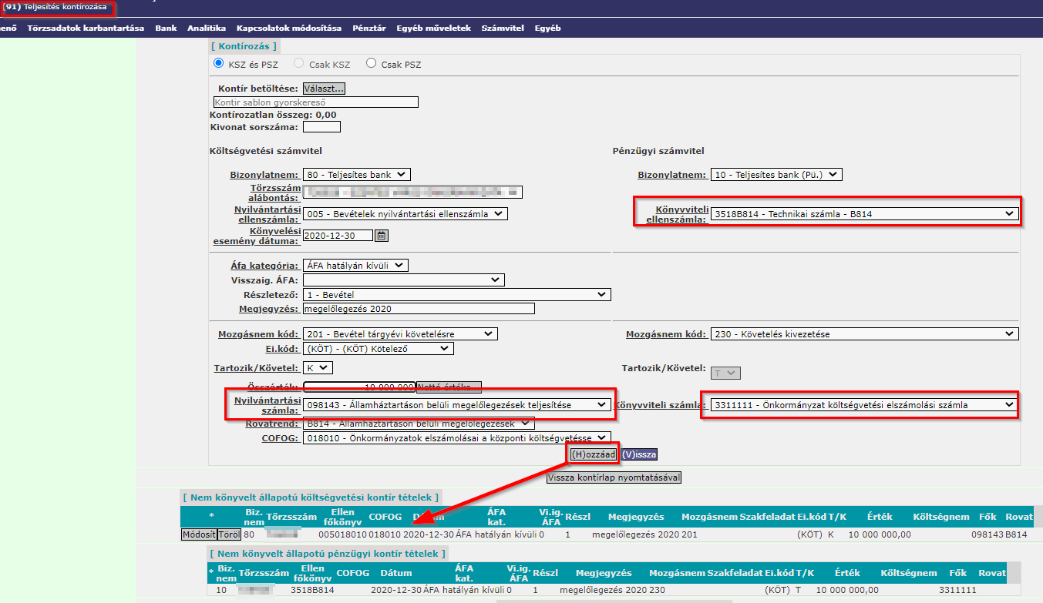
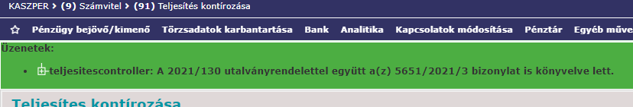
Megelőlegezés könyvelése, 2020 évi teendők
  91 menüpont:
  Bevételi bizonylathoz kapcsolódó utalványrendelet kontírozása,
  Igazolás és értéknap megadását követően könyvelés.

Slide 22
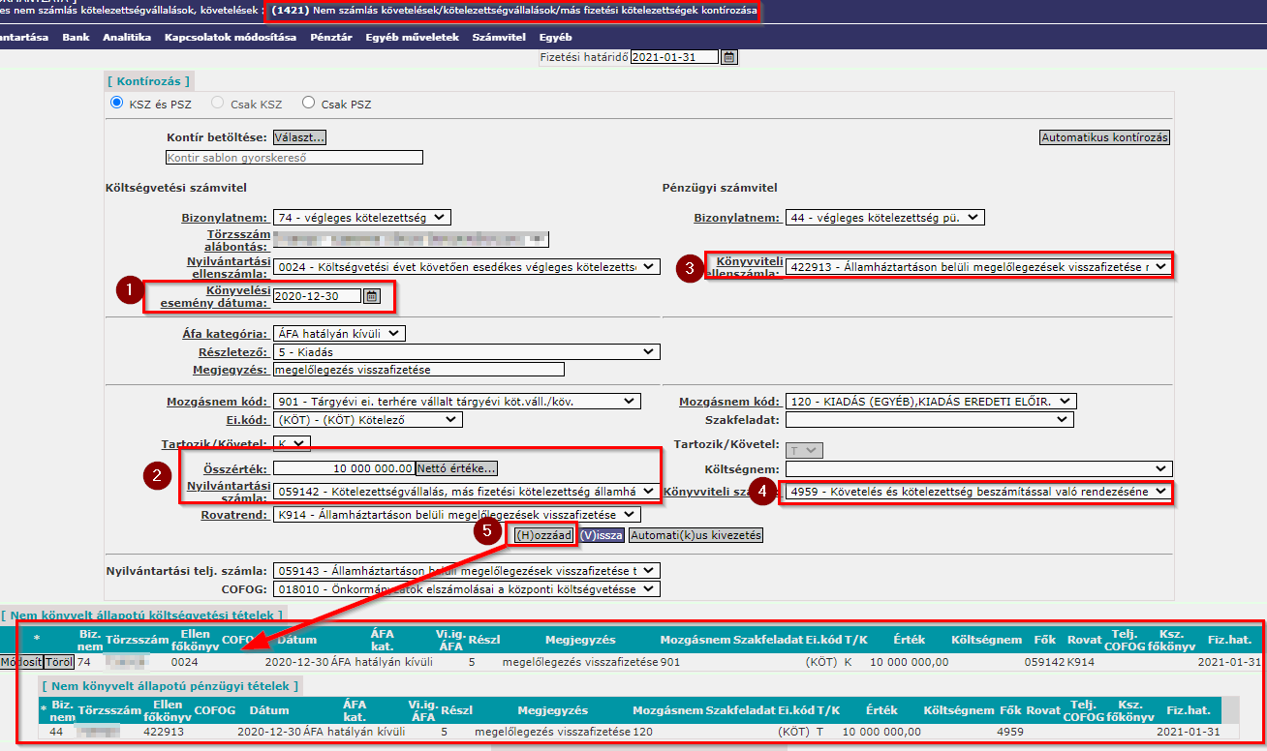
Megelőlegezés könyvelése, 2020 évi teendők
  1421 menüpont:
  Kiadási bizonylat létrehozása az állami támogatás megelőlegezése visszafizetéséről,
  Kontírozás (K914) és igazolás és véglegesítés.

Slide 23
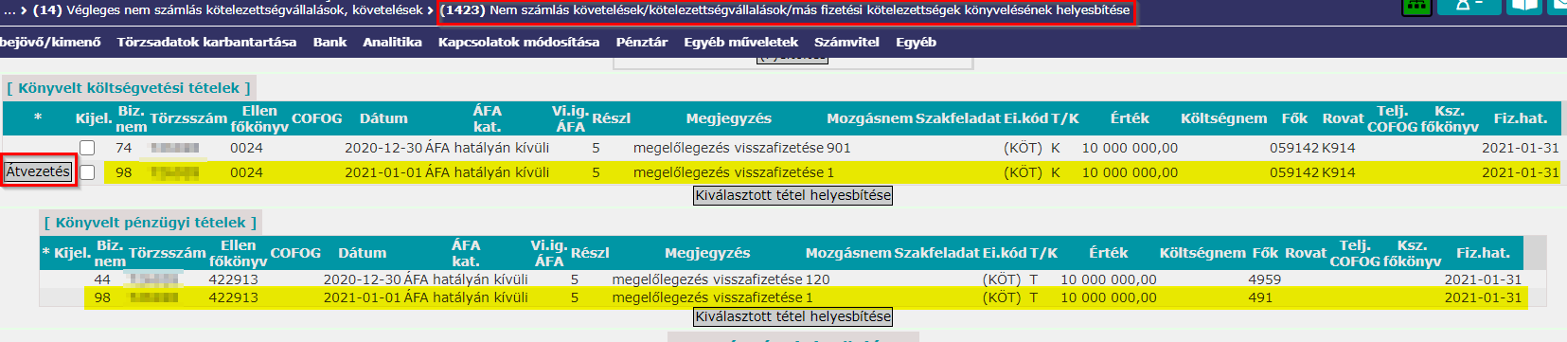
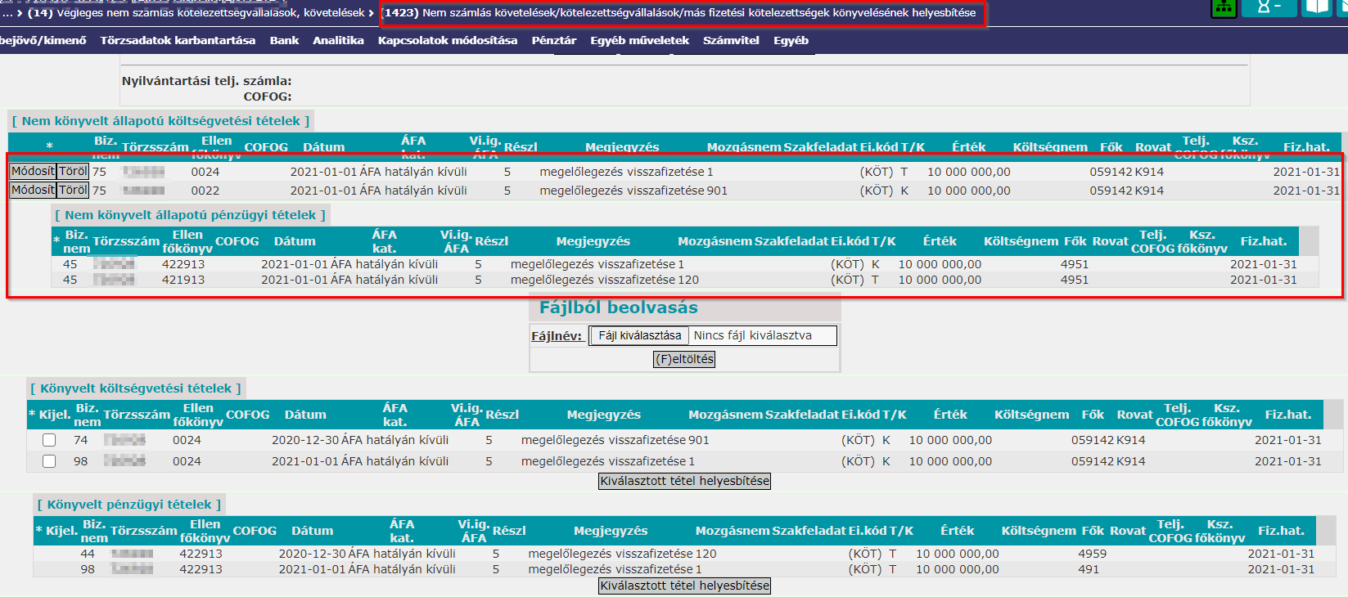
Megelőlegezés könyvelése, 2021
  1423 menüpont:
  Kiadási bizonylaton a kötelezettség átvezetése a tárgyévi kötelezettségek közé:
  0024 0022
  422913 421913
  91 menüpont:
  Utalványozás pénzforgalom nélküli teljesítés (4959)

Slide 24
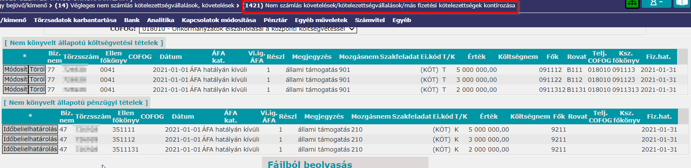
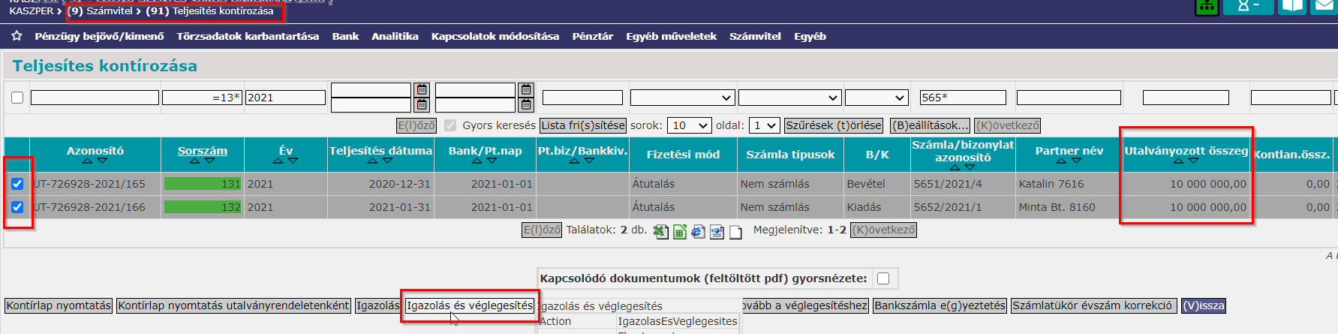
Megelőlegezés könyvelése, 2021
  1421 menüpont:
  Bevételi bizonylat létrehozása az állami támogatásról (B11*) a megelőlegezés összegében, kontírozás és igazolás.
  91 menüpont:
  Utalványozás pénzforgalom nélküli teljesítés (4959)
  Bevételi és kiadási utalványrendelet egyidejű Igazolása és véglegesítése

Slide 25
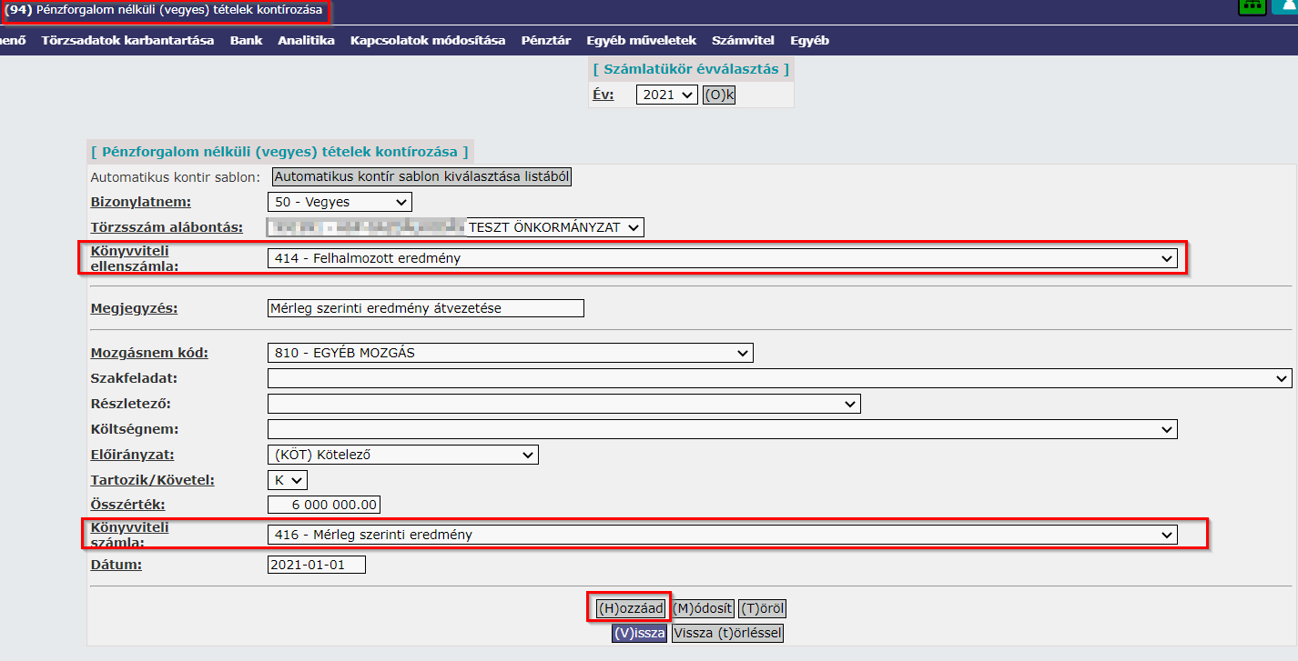
Mérleg szerinti eredmény átvezetése 2021
  94 menüpont:
  MSZE átvezetése a felhalmozott eredmények közé
  Egyenlegtől függően:
  T416/414 - K414/416

Slide 26
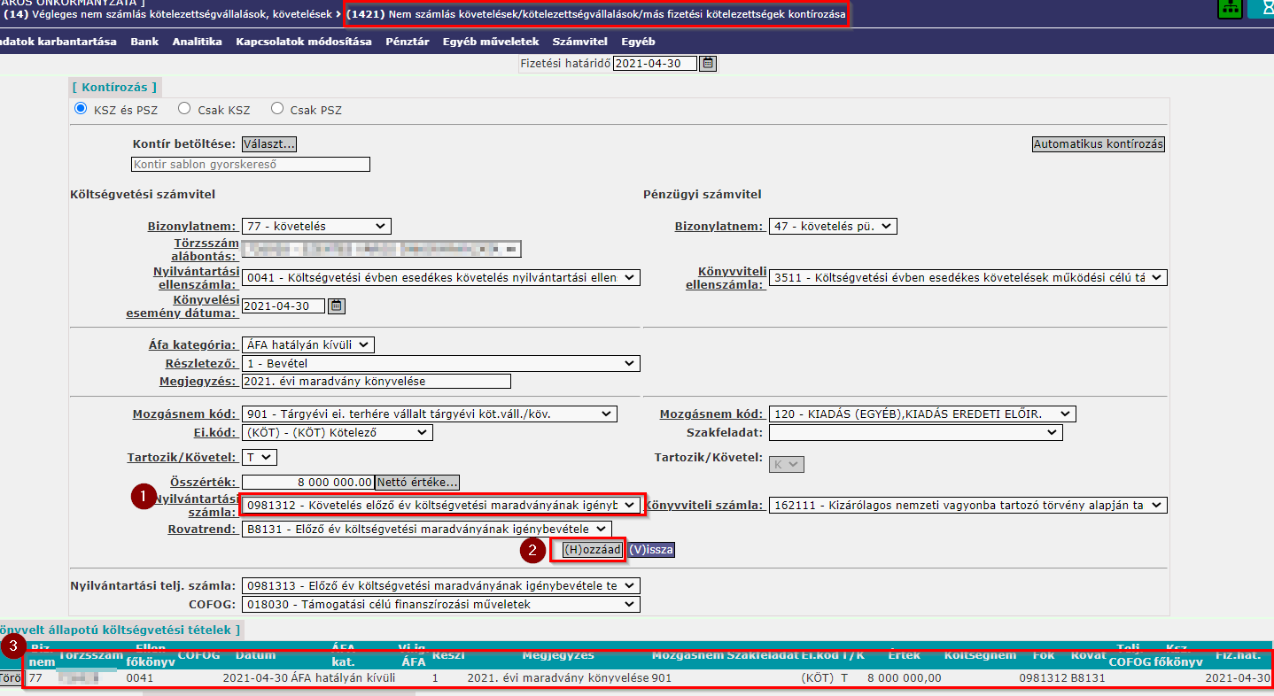
Költségvetési maradvány 2020
  112 menüpont: Követelés/bevétel létrehozása
  1421 menüpont: kontírozása csak KSZ tétel, B8131/B8132
  91 menüpont: utalványrendelet kontírozása csak KSZ tétel

Slide 27
Jogszabályváltozással érintett főbb gazdasági események
  Maradványkorrekció 2020 évben:
  2019. évi beszámoló maradvány összege
  2019. évi záró és 2020. évi főkönyv alapján számított korrigált záró pénzkészlet
  Korr. záró pénzkészlet > Maradvány
  (+) Bevétel/Követelés/bizonylat/utalványr. létrehozása, vagy a meglévő követelés módosítása
  1421 menüpont: kontírozása csak KSZ tétel, B8131/B8132
  91 menüpont: utalványrendelet kontírozása csak KSZ tétel
  Korr. záró pénzkészlet < Maradvány
  (-) Bevétel/Követelés/bizonylat/utalványr. létrehozása, vagy meglévő követelés módosítása
  1421 menüpont: kontírozása csak KSZ tétel, B8131/B8132
  91 menüpont: utalványrendelet kontírozása csak KSZ tétel

Slide 28
Jogszabályváltozással érintett főbb gazdasági események
  Befektetési jegyek
  Módosult az elszámolás közgazdasági besorolása:
  2020. július 15-ig a kiadásokat (K9121) és bevételeket (B8121) finanszírozási műveletként - rendezett követelések, kötelezettségvállalások esetén
  2020. július 15-től a kiadásokat (K65, K66) és bevételeket (B54, B55) költségvetési tétel kell elszámolni.
  A 2020. évi beszámoló mérlegben: tartós (1654*), vagy nem tartós (246*) részesedések között kell kimutatni a befektetési jegyeket
  Könyvelés helyesbítése: 2020.12.31-el.
  Helyesbítések elvégzése a 1423 mp, 93 mp, 94 mp

Slide 29
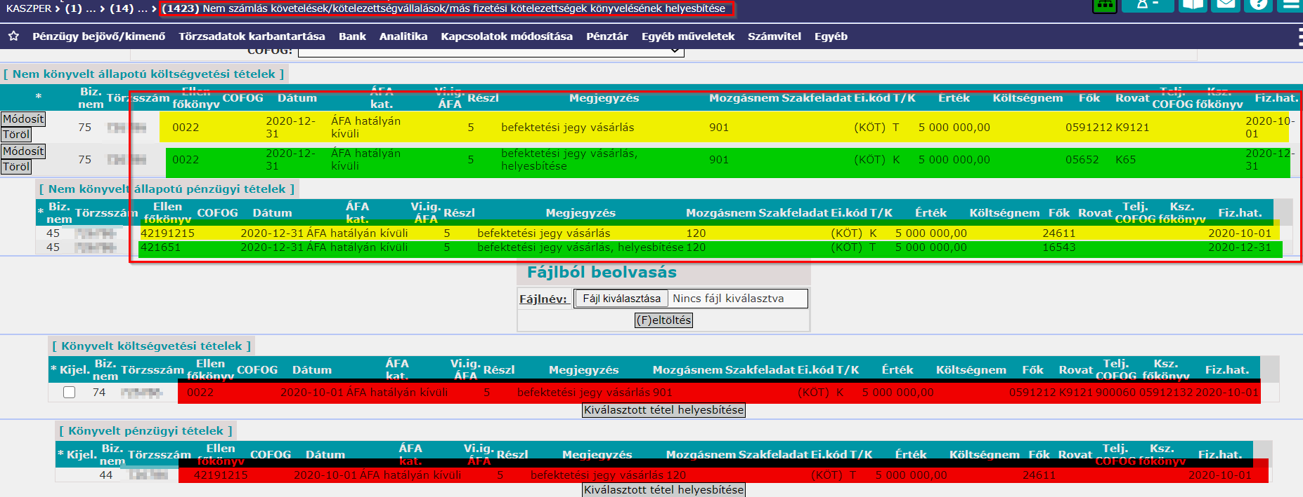
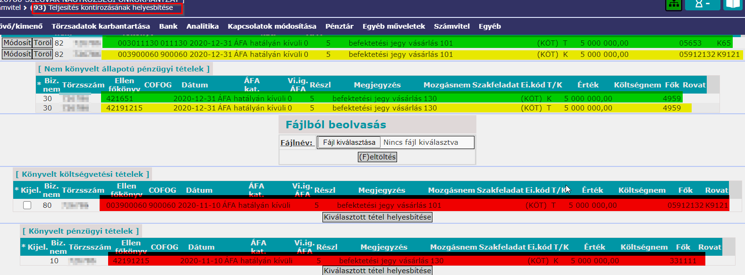
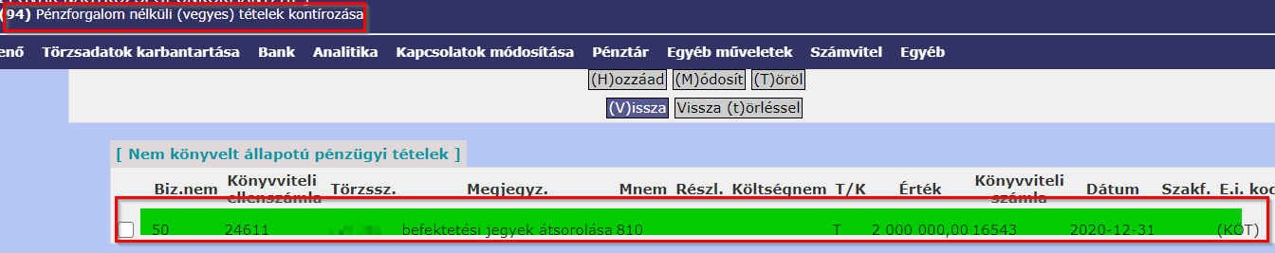
Jogszabályváltozással érintett főbb gazdasági események

Slide 30
Jogszabályváltozással érintett főbb gazdasági események
  Módosult 2021.01.01-el a 38/2013. (IX.19) NGM rendelet III. Fejezet, Csökkenések D) pont
  Immateriális javak, tárgyi eszközök értékesítése elszámolása:
  0. Terv szerinti, terven felüli értékcsökkenés kivezetése
  T118-148/119-149 – K11/121-141 94 mp
  1. Számlázott eladási ár > Könyv szerinti érték (KSZÉ)
  KSZÉ összegében: T3515 – K11/121-141 1370/1421 mp
  Számlázott eladási ár és KSZÉ különbsége: T3515 – K9244 1370/1421 mp
  2. Számlázott eladási ár = Könyv szerinti érték (KSZÉ)
  KSZÉ összegében: T3515 – K11/121-141 1370/1421 mp
  3. Számlázott eladási ár < KSZÉ
  KSZÉ összegében: T3515 – K11/121-141 1370/1421 mp
  Számlázott eladási ár és KSZÉ különbsége: T841 – K11/121-14 94 mp

Slide 31
Köszönöm megtisztelő figyelmüket!

